Slide 1
C# _대화상자

Slide 2
대화상자
대화상자의 용도
사용자와 애플리케이션간의 교량 역할 .
주로 소량의 데이터를 입출력하기 위한 수단.
대화상자의 생성방법
모달(modal) 대화상자
모덜리스(modeless) 대화상자
대화상자의 종류- 시스템에서 제공
메시지 대화상자
사용자에게 간단한 메시지 표현.
공통 대화상자
윈도우 운영체제에서 기본적으로 제공.
열기, 저장, 글꼴, 색, 인쇄, 페이지 설정 등.
처리할 항목이 많으면 직접 폼을 만들어 사용

Slide 3
대화상자 – 모달 대화상자 [1/5]
대화상자가 종료되기 전에 대화상자를 띄운 애플리케이션으로 돌아갈 수 없음.
분류
애플리케이션 모달 대화상자
대화상자를 띄운 애플리케이션으로 돌아가는 것을 불가능
다른 애플리케이션으로 돌아가는 것은 가능
시스템 모달 대화상자
대화상자 종료 전에는 어떤 애플리케이션으로도 돌아갈 수 없음

Slide 4
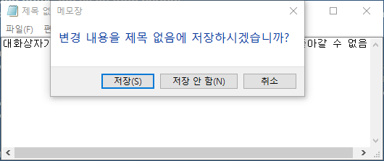
대화상자 – 모달 대화상자 [2/5]
애플리케이션 모달 대화상자 만드는 방법
Form 클래스의 멤버인 ShowDialog() 메소드 이용.
모달 대화상자 만들기 예
모달 대화상자 예
메모장에서 편집내용을 저장하지 않고 종료할 때.
Form2 form2 = new Form2(); form2.ShowDialog(); // form2를 모달 방식으로 띄운다.
모달 대화상자

Slide 5
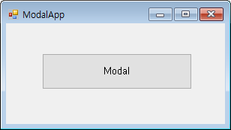
대화상자 – 모달 대화상자 [3/5]
Form1에서 버튼을 클릭하여 Form2를 모달 방식으로 띄우는 예제.
[예제 9.1 - ModalApp]
[ Form1 ] 1) 디자인 2) 코드 private void button1_Click(object sender, EventArgs e) { Form2 form2 = new Form2(); form2.ShowDialog(); // form2를 모달 방식으로 띄운다. }
컨트롤 : (Name) | 프로퍼티 | 값
Form : Form1 | Text | ModalApp
Button1 : button1 | Text | Modal
컨트롤 : (Name) | 이벤트 | 메소드명
Button : button1 | Click | button1_Click()

Slide 6
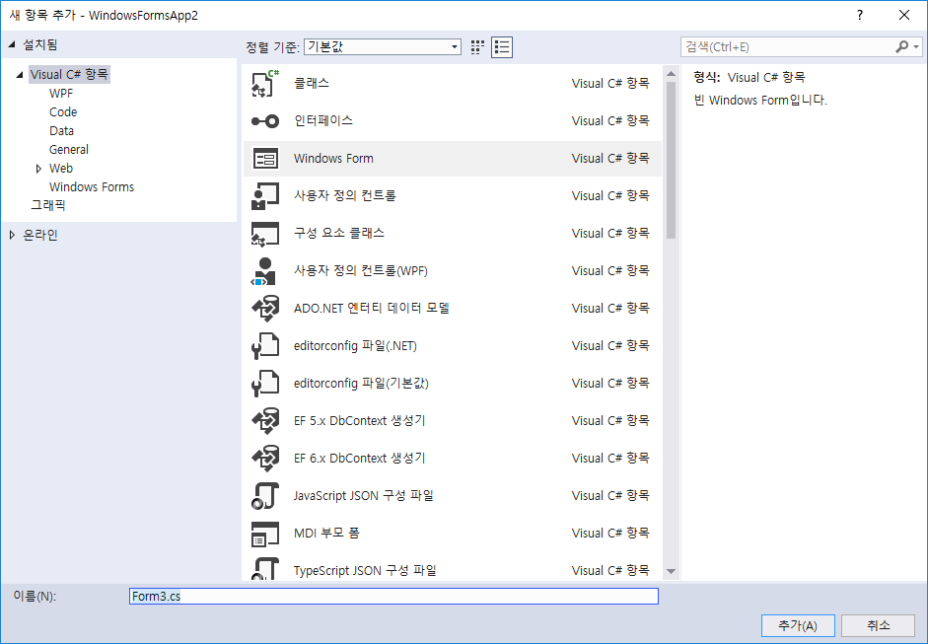
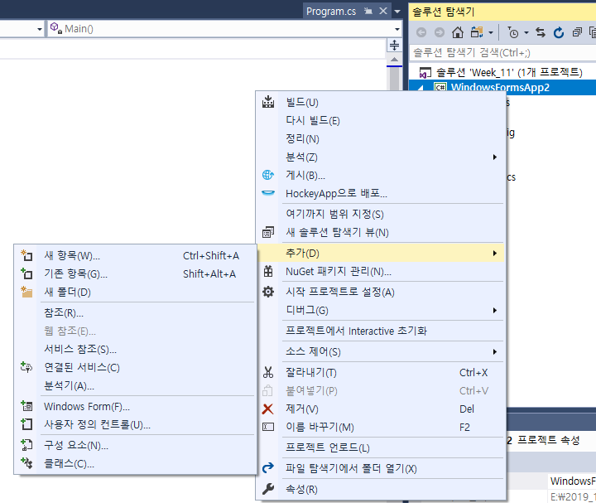
윈 폼 추가하기
윈 폼을 추가할 프로젝트 선택

Slide 7
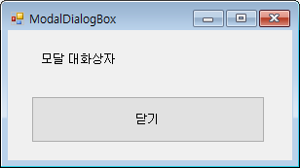
대화상자 – 모달 대화상자 [4/5]
[예제 9.1 - ModalApp] – [계속]
[ Form2 ] 1) 디자인 2) 코드 private void button1_Click(object sender, EventArgs e) { close(); }
컨트롤 : (Name) | 프로퍼티 | 값
Form : Form2 | Text | ModalDialogBox
Label : label1 | Text | 모달 대화상자
Button1 : button1 | Text | 닫기
컨트롤 : (Name) | 이벤트 | 메소드명
Button : button1 | Click | button1_Click()

Slide 8
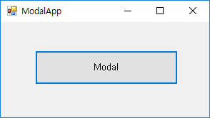
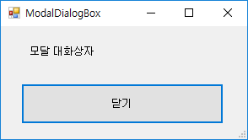
대화상자 – 모달 대화상자 [5/5]
click
click
① [Modal] 버튼 클릭
② 모달이므로 ModalApp 폼을 클릭하여도 돌아 갈 수 없음.
click
③ ModalDialogBox를 닫아야만 ModalApp 폼으로 돌아 갈 수 있음.

Slide 9
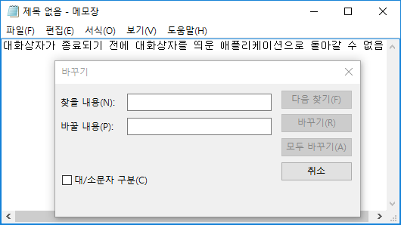
대화상자 – 모덜리스 대화상자 [1/3]
현재 대화상자의 요구에 반응하지 않아도 다른 대화상자로 전환 가능.
문자열 찾기, 검색, 도움말 기능 구현에 유용.
모덜리스 대화상자 만드는 방법
Form 클래스의 멤버인 Show() 메소드 이용.
모덜리스 대화상자 만들기 예
모덜리스 대화상자 예
메모장에서 문자열 바꾸기 대화상자.
Form2 form2 = new Form2(); form2.Show(); // form2를 모덜리스 방식으로 띄운다.
모덜리스 대화상자

Slide 10
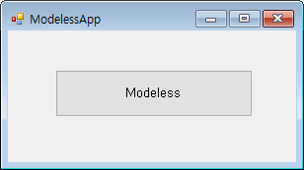
대화상자 – 모덜리스 대화상자 [2/3]
Form1에서 버튼을 클릭하여 Form2를 모덜리스 방식으로 띄우는 예제.
[예제 9.2 - ModelessApp.cs]
[ Form1] 1) 디자인 2) 코드 private void button1_Click(object sender, EventArgs e) { Form2 form2 = new Form2(); form2.Show(); // form2를 모덜리스 방식으로 띄운다. }
컨트롤 : (Name) | 프로퍼티 | 값
Form : Form1 | Text | ModelessApp
Button1 : button1 | Text | Modeless
컨트롤 : (Name) | 이벤트 | 메소드명
Button : button1 | Click | button1_Click()

Slide 11
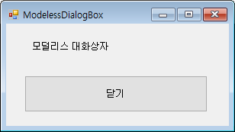
대화상자 – 모덜리스 대화상자 [3/3]
[예제 9.2 - ModelessApp.cs] – [계속]
[ Form2 ] 1) 디자인 2) 코드 private void button1_Click(object sender, EventArgs e) { Close(); }
컨트롤 : (Name) | 프로퍼티 | 값
Form : Form2 | Text | ModelessDialogBox
Label : label1 | Text | 모덜리스 대화상자
Button1 : button1 | Text | 닫기
컨트롤 : (Name) | 이벤트 | 메소드명
Button : button1 | Click | button1_Click()

Slide 12
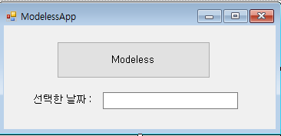
모덜리스 대화상자 예(1/2)
[Form1] 1) 디자인 2) 코드 private void button1_Click(object sender, EventArgs e) { Form2 form2 = new Form2(); this.AddOwnedForm(form2); //현재 폼이 form2를 소유 form2.Show(); // form2를 모덜리스 방식으로 띄운다. }
컨트롤 : (Name) | 프로퍼티 | 값
Form : Form1 | Text | ModelessApp
Label : label1 | Text | 선택한 날짜 :
Button1 : button1 | Text | Modeless
TextBox:textBox1 | Modifiers | Public
컨트롤 : (Name) | 이벤트 | 메소드명
Button : button1 | Click | button1_Click()

Slide 13
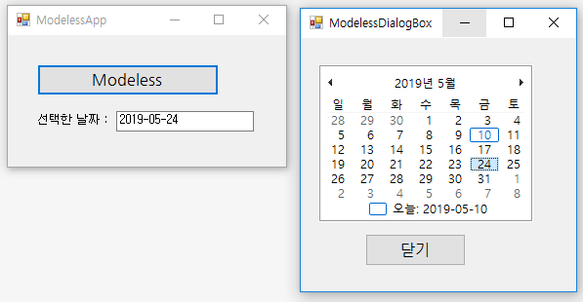
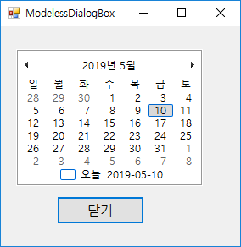
모덜리스 대화상자 예(2/2)
[Form2] 1) 디자인 2) 코드 private void button1_Click(oject sender, EventArgs e) { Close(); } private void monthCalendar1_DateChanged(object sender, DateRangeEventArgs e) { ((Form1)Owner).textBox1.Text = e.Start.ToShortDateString(); //선택한 날짜를 소유폼의 텍스트박스에 적용 //Owner 폼에 접근할 데이터는 public으로 설정 }
컨트롤 : (Name) | 프로퍼티 | 값
Form : Form2 | Text | ModelessDialogBox
MonthCalendar : monthCalendar1
Button1 : button1 | Text | 닫기
click
컨트롤 : (Name) | 이벤트 | 메소드명
Button : button1 | Click | button1_Click()
MonthCalendar : monthCalendar1 | DateChanged | monthCalendar1_DateChanged()
달력에서 선택한 날짜를 ModelessApp textbox에 출력

Slide 14
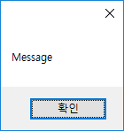
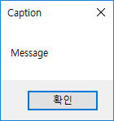
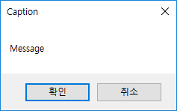
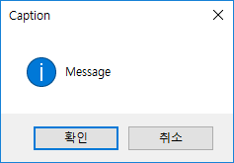
메시지 상자
사용자에게 간단한 메시지를 전달할 때 사용
MessageBox 클래스의 멤버인 Show() 메소드 이용
12개의 중복된 Show() 메소드 중 기본 형식
MessageBox.Show(message); MessageBox.Show(message, caption); MessageBox.Show(message, caption, buttonKind); MessageBox.Show(message, caption, buttonKind, iconKind);
①
②
③
④
① ② ③ ④

Slide 15






메시지 상자 - 버튼
버튼의 종류
MessageBoxButtons 열거형의 멤버로서 5가지
기호상수 (멤버이름) | 순서 값 | 버 튼 모 양 | 설 명
OK | 0 |  | OK 버튼
OKCancel | 1 |  | OK, Cancel 버튼
AbortRetryIgnore | 2 |  | Abort, Retry, Ignore 버튼
YesNoCancel | 3 |  | Yes, No, Cancel 버튼
YesNo | 4 |  | Yes, No 버튼
RetryCancel | 5 |  | Retry, Cancel 버튼

Slide 16




메시지 상자 – 아이콘
아이콘의 종류
MessageBoxIcon 열거형의 멤버로서 9개의 기호상수.
아이콘의 모양은 4가지
기호상수 (멤버이름) | 순서 값 | 아이콘 모양 | 설 명
None | 0 |  | 기호 없음.
Error | 16 |  | 빨간색 배경의 원 안에 흰색 X가 포함된 기호.
Hand
Stop
Question | 32 |  | 풍선 안에 물음표가 포함된 기호.
Exclamation | 48 |  | 노란색 배경의 삼각형 안에 느낌표가 있는 기호.
Warning
Asterisk | 64 |  | 풍선 안에 소문자 i 가 포함된 기호.
Information

Slide 17
메시지 상자 - 버튼 확인
MessageBox.Show() 메소드는 선택한 버튼을 DialogResult 열거형 값으로 반환.
멤버 | 설명
Abort | 중단 버튼으로부터 반환된다.
Cancel | 취소 버튼으로부터 반환된다.
Ignore | 무시 버튼으로부터 반환된다.
No | 아니오 버튼으로부터 반환된다.
None | 아무런 값도 반환되지 않는다.
OK | 확인 버튼으로부터 반환된다.
Retry | 다시 시도 버튼으로부터 반환된다.
Yes | 예 버튼으로부터 반환된다.

Slide 18
메시지 상자 – 기본 버튼 설정
기본 버튼
메시지 상자가 활성화 될 때 초기에 입력포커스를 갖는 버튼.
기본 버튼을 명시하지 않으면 첫 번째 버튼이 기본 버튼.
기본 버튼 설정 방법
Show() 메소드 5번째 매개변수에 MessageBoxDefaultButton 열거형 멤버를 명시
MessageBoxDefaultButton 열거형
기호상수(멤버이름) | 순서 값 | 설 명
Button1 | 0x000 | 왼쪽을 기준으로 첫 번째 버튼을 기본으로 설정
Button2 | 0x100 | 왼쪽을 기준으로 두 번째 버튼을 기본으로 설정
Button3 | 0x200 | 왼쪽을 기준으로 세 번째 버튼을 기본으로 설정

Slide 19
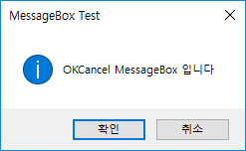
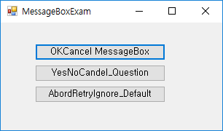
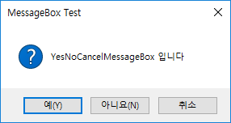
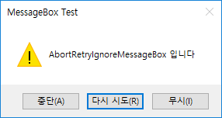
메시지 상자 사용 예

Slide 20
메시지 상자 사용 예
private void messageResult(DialogResult result){ switch (result){ case DialogResult.OK: MessageBox.Show("OK 버튼을 눌렀습니다.", "DialogResult"); break; case DialogResult.Cancel: MessageBox.Show("Cancel 버튼을 눌렀습니다.", "DialogResult"); break; case DialogResult.No: MessageBox.Show("No 버튼을 눌렀습니다.", "DialogResult"); break; case DialogResult.Abort: MessageBox.Show("Abort 버튼을 눌렀습니다.", "DialogResult"); break; case DialogResult.Retry: MessageBox.Show("Retry 버튼을 눌렀습니다.", "DialogResult"); break; case DialogResult.Ignore: MessageBox.Show("Ignore 버튼을 눌렀습니다.", "DialogResult"); break; case DialogResult.Yes: MessageBox.Show("YES 버튼을 눌렀습니다.", "DialogResult"); break; }}

Slide 21
메시지 상자 사용 예
private void button1_Click(object sender, EventArgs e){ DialogResult result = MessageBox.Show("OKCancel MessageBox 입니다", "MessageBox Test", MessageBoxButtons.OKCancel, MessageBoxIcon.Information); messageResult(result); } private void button2_Click(object sender, EventArgs e){ DialogResult result = MessageBox.Show("YesNoCancelMessageBox 입니다", "MessageBox Test", MessageBoxButtons.YesNoCancel, MessageBoxIcon.Question); messageResult(result); } private void button3_Click(object sender, EventArgs e){ //”다시 시도” 버튼이 입력 포커스를 가짐 DialogResult result = MessageBox.Show("AbortRetryIgnoreMessageBox 입니다", "MessageBox Test", MessageBoxButtons.AbortRetryIgnore, MessageBoxIcon.Warning, MessageBoxDefaultButton.Button2); messageResult(result); }

Slide 22
공통 대화상자
윈도우 운영체제에서 기본적으로 제공.
CommonDialog 클래스의 파생 클래스
FileDialog
OpenFileDialog (파일 열기)
SaveFileDialog (파일 저장)
FontDialog (글꼴)
ColorDialog (색)
PrintDialog (인쇄)
PageSetupDialog (페이지 설정)
PrintDocument 컴포넌트 추가 제공 – PrintDialog,
PageSetupDialog와 함께 사용

Slide 23
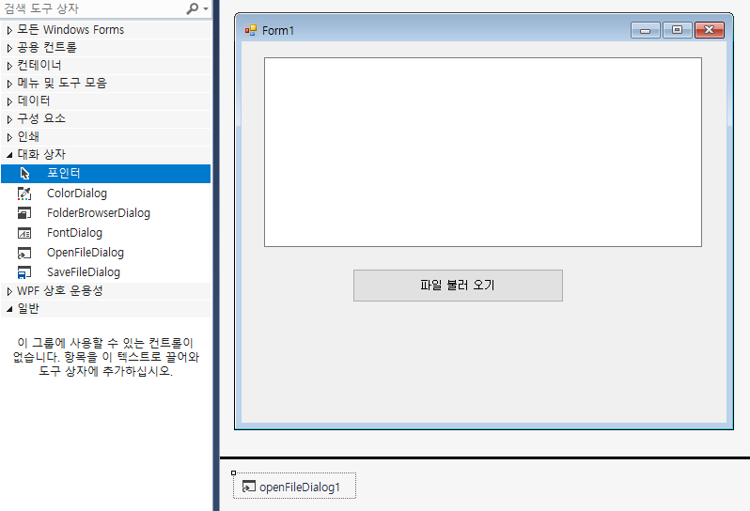
공통 대화 상자 추가 하기

Slide 24
공통 대화상자 – 파일 열기 대화상자 [1/4]
드라이브, 폴더, 파일 확장자를 설정하여 원하는 형식의 파일을 찾을 수 있는 기능 제공.
OpenFileDialog 컴포넌트의 주요 프로퍼티
프로퍼티 | 설명
FileName | 대화상자에서 선택된 절대경로 형태로 구성된 파일명.
FileNames | Multiselect 프로퍼티가 참으로 설정된 경우에 파일명들을 나타내는 스트링 배열.
Filter | 콤보 상자에 표시될 문자열(파일 형식)과 해당 파일 형식을 선택할 때 사용하게 될 확장자. “파일형식1|확장자1|파일형식2|확장자2…” 형식으로 명시.
FilterIndex | 대화상자에서 현재 선택된 Filter 프로퍼티의 인덱스.
InitialDirectory | 대화상자에 표시하는 초기 디렉토리.
RestoreDirectory | 종료 전에 초기 디렉토리로 되돌아갈 지의 여부.
Multiselect | 대화상자에서 여러 파일들을 선택할 수 있는 지의 여부.

Slide 25
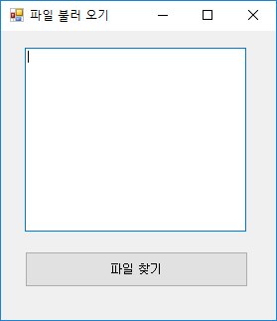
공통 대화상자 – 파일 열기 대화상자 [2/4]
버튼을 클릭하여 열기대화상자를 띄우고 선택한 파일 내용을 텍스트박스에 출력하는 예제.
[FileDialogExam.cs]
1) 디자인
컴포넌트 : (Name) | 프로퍼티 | 값
OpenFileDialog : openFileDialog1
컨트롤 : (Name) | 프로퍼티 | 값
Form : Form1 | Text | 파일 불러오기
Button : button1 | Text | 파일 찾기
TextBox : textbox1 | Multiline | True
컨트롤 : (Name) | 이벤트 | 메소드명
Button : button1 | Click | button1_Click()

Slide 26
공통 대화상자 – 파일 열기 대화상자 [3/4]
2) 코드 using System.IO; //반드시 추가되어야 함 private void fileopen(string filename){ string text = ""; using (StreamReader sr = new StreamReader(new FileStream(filename, FileMode.Open))){ while(sr.EndOfStream == false){ text += sr.ReadLine() +"\r\n"; } } textBox1.Text = text; } private void button1_Click(object sender, EventArgs e){ openFileDialog1.FilterIndex = 1; openFileDialog1.Filter = "텍스트 파일(*.txt)|*.txt |모든 파일(*.*)|*.*"; openFileDialog1.Multiselect = false; openFileDialog1.ShowDialog(); if(openFileDialog1.FileName != ""){ fileopen(openFileDialog1.FileName); } else{ textBox1.Text="파일을 선택하지 않았습니다"; } }

Slide 27
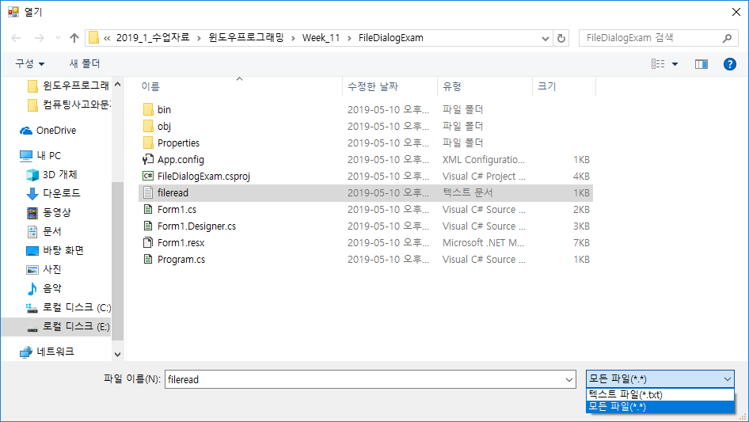
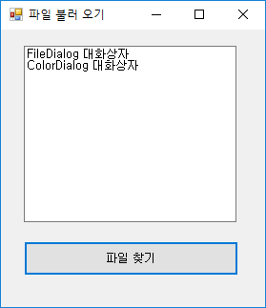
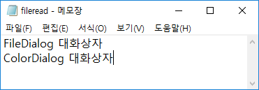
공통 대화상자 – 파일 열기 대화상자 [4/4]
실행 결과 :
click

Slide 28
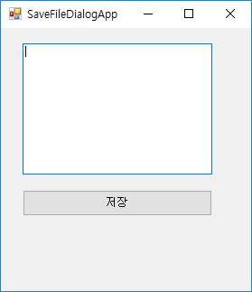
공통 대화상자 – 파일 저장 대화상자[1/3]
텍스트 박스에 입력한 데이터를 파일로 저장
[FileDialogExam.cs]
1) 디자인
컴포넌트 : (Name) | 프로퍼티 | 값
SaveFileDialog : saveFileDialog1
컨트롤 : (Name) | 프로퍼티 | 값
Form : Form1 | Text | SaveFileDialogApp
Button : button1 | Text | 저장
TextBox : textbox1 | Multiline | True
컨트롤 : (Name) | 이벤트 | 메소드명
Button : button1 | Click | button1_Click()

Slide 29
공통 대화상자 – 파일 저장 대화상자 [2/3]
2) 코드 using System.IO; //반드시 추가되어야 함 private void filesave(string filename){ using (StreamWriter sr = new StreamWriter(new FileStream(filename, FileMode.Create))) { sr.WriteLine(textBox1.Text); } } private void button1_Click(object sender, EventArgs e) { saveFileDialog1.Filter = "텍스트 파일(*.txt)|*.txt |모든 파일(*.*)|*.*"; saveFileDialog1.ShowDialog(); if (saveFileDialog1.FileName != "") { filesave(saveFileDialog1.FileName); } else{ textBox1.Text = "파일을 선택하지 않았습니다"; } }

Slide 30
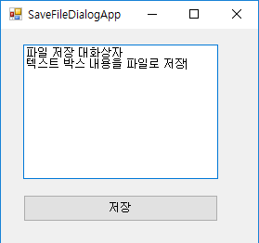
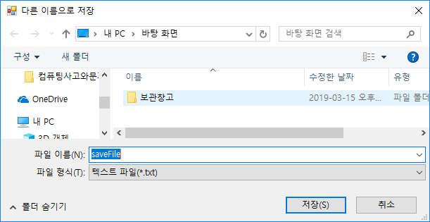
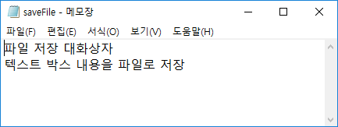
공통 대화상자 – 파일 저장 대화상자 [3/3]
click
click

Slide 31
공통 대화상자 – 글꼴 대화상자 [1/3]
글꼴, 글자의 크기, 글자의 색상, 형태 등을 설정할 수 있는 기능 제공.
FontDialog 컴포넌트의 주요 프로퍼티
프로퍼티 | 설 명
Color | 글꼴 대화상자에서 선택된 색상
Font | 글꼴 대화상자에서 선택한 글꼴 및 글꼴의 크기
ShowApply | 글꼴 대화상자에 [적용] 버튼의 추가 여부 제어 True : 추가, False : 추가하지 않음
ShowColor | 글꼴 대화상자에서 색 콤보박스 추가 여부 제어 True : 추가, False : 추가하지 않음

Slide 32
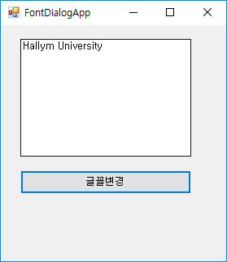
공통 대화상자 – 글꼴 대화상자 [2/3]
버튼을 클릭하여 글꼴대화상자를 띄우고 텍스트 상자의 글 속성들을 변경시키는 예제.
[예제 9.9 - FontDialogApp.cs]
1) 디자인
컴포넌트 : (Name) | 프로퍼티 | 값
FontDialog : fontDialog1 | ShowColor
컨트롤 : (Name) | 프로퍼티 | 값
Form : Form1 | Text | FontDialogApp
Button : button1 | Text | 글꼴변경
TextBox : textbox1 | Multiline | True
컨트롤 : (Name) | 이벤트 | 메소드명
Button : button1 | Click | button1_Click()

Slide 33
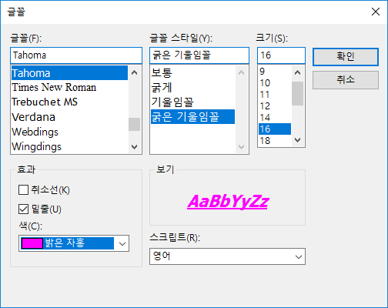
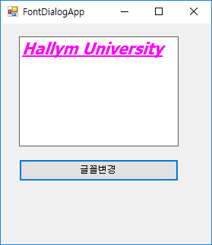
공통 대화상자 – 글꼴 대화상자 [3/3]
2) 코드 private void button1_Click(object sender, EventArgs e) { fontDialog1.ShowDialog(); textBox1.Font = fontDialog1.Font; textBox1.ForeColor = fontDialog1.Color; }
실행 결과 :
click
click
① 글을 입력한 후에 [글꼴 변경] 버튼 클릭
③ 변경한 속성들이 적용 됨
② 글의 속성들을 변경한 후에 [확인] 버튼 클릭

Slide 34
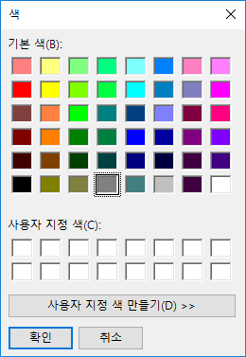
공통 대화상자 – 색 대화상자 [1/4]
색상표에서 기본 색을 선택하거나 사용자 지정 색을 만들어 사용할 수 있는 기능 제공.
ColorDialog 컴포넌트 이용

Slide 35
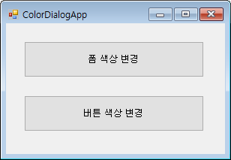
공통 대화상자 – 색 대화상자 [2/4]
button1을 클릭하여 폼의 배경색을 변경하고 button2를 클릭하여 버튼의 배경색을 변경하는 예제.
[예제 9.10 - ColorDialogApp.cs]
1) 디자인
컴포넌트 : (Name) | 프로퍼티 | 값
ColorDialog : colorDialog1
컨트롤 : (Name) | 프로퍼티 | 값
Form : Form1 | Text | ColorDialogApp
Button : button1 | Text | 폼 색상 변경
Button : button2 | Text | 버튼 색상 변경
컨트롤 : (Name) | 이벤트 | 메소드명
Button : button1 | Click | button1_Click()
Button : button2 | Click | button2_Click()

Slide 36
공통 대화상자 – 색 대화상자 [3/4]
2) 코드 private void button1_Click(object sender, EventArgs e){ colorDialog1.ShowDialog(); this.BackColor = colorDialog1.Color; // 폼의 배경 색 } private void button2_Click(object sender, EventArgs e){ colorDialog1.ShowDialog(); button1.BackColor = colorDialog1.Color; // 버튼의 배경 색 button2.BackColor = colorDialog1.Color; }

Slide 37
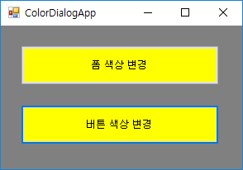
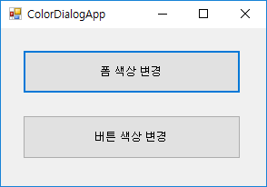
공통 대화상자 – 색 대화상자 [4/4]
실행 결과 :
click
① [폼 색상 변경] 버튼 클릭.
click
③ [버튼 색상 변경] 버튼을
클릭하여 위와 같이 색 선택.
click
② 색을 선택하고 [확인] 버튼 클릭.

Slide 38
공통 대화상자 – 인쇄 대화상자 [1/4]
인쇄할 프린터, 인쇄 범위, 인쇄 매수 등을 선택할 수 있는 기능 제공.
인쇄 대화상자 만들기
PrintDialog 컴포넌트와 두 개의 클래스가 더 필요.
System.Drawing.Printing.PrinterSettings (기본프린터 설정)
System.Drawing.Printing.PrintDocument (출력물 설정)
PrintPage 이벤트에 PrintPageEventHandler 델리게이트 등록
System.Drawing.Printing 네임스페이스 추가.
인쇄 대화상자 작성 과정
PrintDialog 컴포넌트 추가
PrintDialog 컴포넌트의 프로퍼티 중 PrinterSettings, PrintDocument를 설정

Slide 39
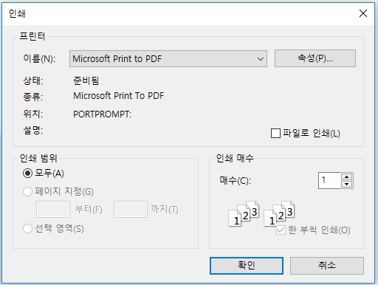
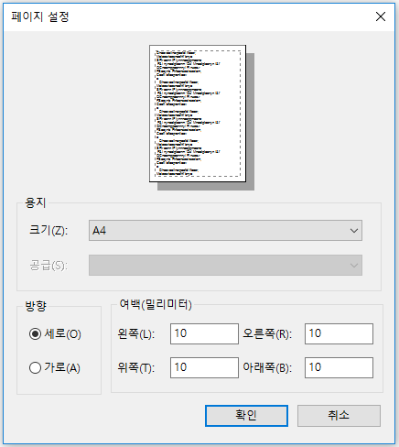
PageSetupDialog / PrintDialog
PageSetupDialog
페이지 관련 인쇄 설정(용지, 여백, 페이지 방향 등)을 위한 대화상자
PrintDialog
인쇄 옵션(프린터, 인쇄범위, 매수)를 선택할 수 있는 대화상자

Slide 40
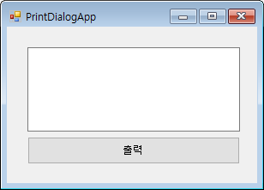
공통 대화상자 – 인쇄 대화상자 [2/4]
버튼을 클릭하여 인쇄 대화상자를 띄우고 테스트 상자의 내용을 프린터로 출력하는 예제.
[예제 9.11 - PrintDialogApp.cs]
1) 디자인
컴포넌트 : (Name) | 프로퍼티 | 값
PrintDialog : printDialog1 PrintDocument : printDocument1
컨트롤 : (Name) | 프로퍼티 | 값
Form : Form1 | Text | PrintDialogApp
TextBox : textBox1 | Multiline | True
 | Text
Button : button1 | Text | 출력
컨트롤 : (Name) | 이벤트 | 메소드명
Button : button1 | Click | button1_Click()
PrintDocument : printDocument1 | PrintPage | printDocument1_PrintPage()
 | EndPrint | printDocument1_EndPrint

Slide 41
공통 대화상자 – 인쇄 대화상자 [3/4]
2) 코드 private void button1_Click(object sender, EventArgs e){ printDialog1.PrinterSettings = new PrinterSettings(); //프린터 설정 printDialog1.Document = printDocument1; //인쇄 문서 설정 DialogResult result = printDialog1.ShowDialog(); if (result == DialogResult.OK){ //print()함수호출로 printDocument의 PrintPage이벤트 처리 printDocument1.Print(); } } private void printDocument1_PrintPage(object sender, PrintPageEventArgs e){ Font printFont = new Font("Arial", 14, FontStyle.Bold); e.Graphics.DrawString(textBox1.Text, printFont, Brushes.BlueViolet, 10, 10); } private void printDocument1_EndPrint(object sender, PrintEventArgs e){ MessageBox.Show(printDocument1.DocumentName + " 인쇄 완료"); }

Slide 42
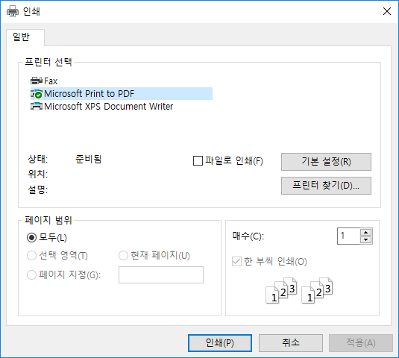
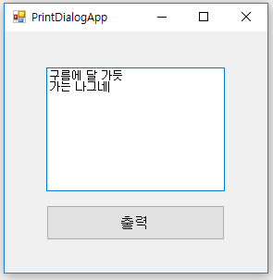
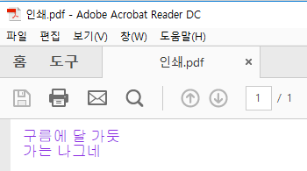
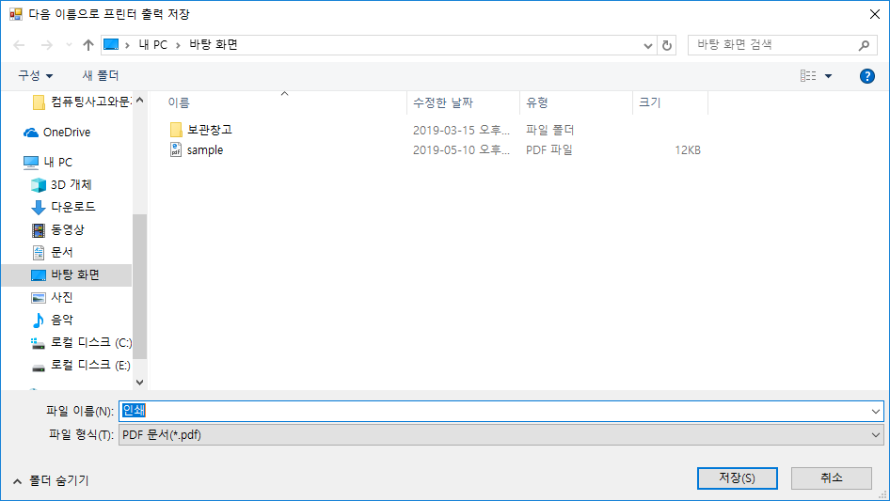
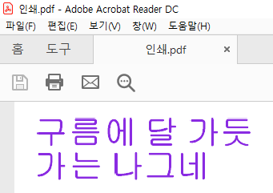
공통 대화상자 – 인쇄 대화상자 [4/4]
실행 결과 :
click
② 프린터를 선택하고 [인쇄] 버튼 클릭하면 문서가 출력됨.
click
① 텍스트 상자에 글자를 입력하고
[출력] 버튼 클릭.
프린터 선택을 PDF로 했을 경우

